Slide 1
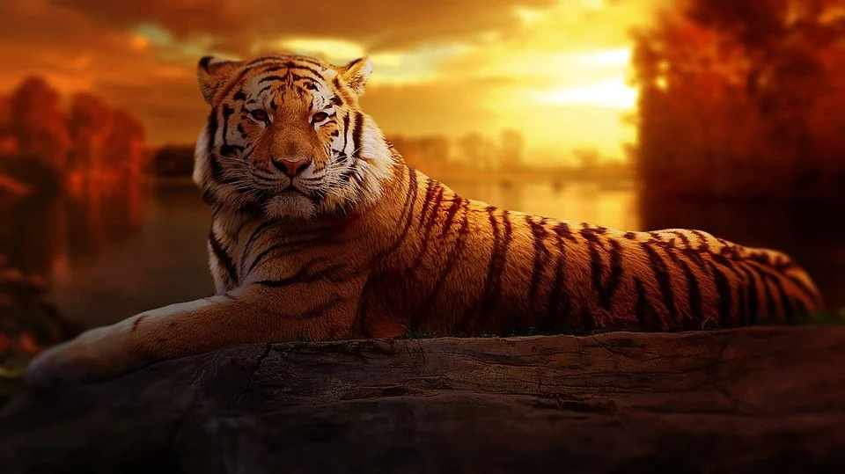
一只窝囊的大老虎
语文 四年级 上册 配人教版
主讲人：PPT818
时间: xxx

Slide 2
学习目标
1.学习本课生字、词语。
2.默读课文，找出表演前后“我”的心理变化的句子，并创设情境仿照写一写。
3.联系自己生活实际，体会演出的过程“我”为什么“一点儿也记不起来。”

Slide 3
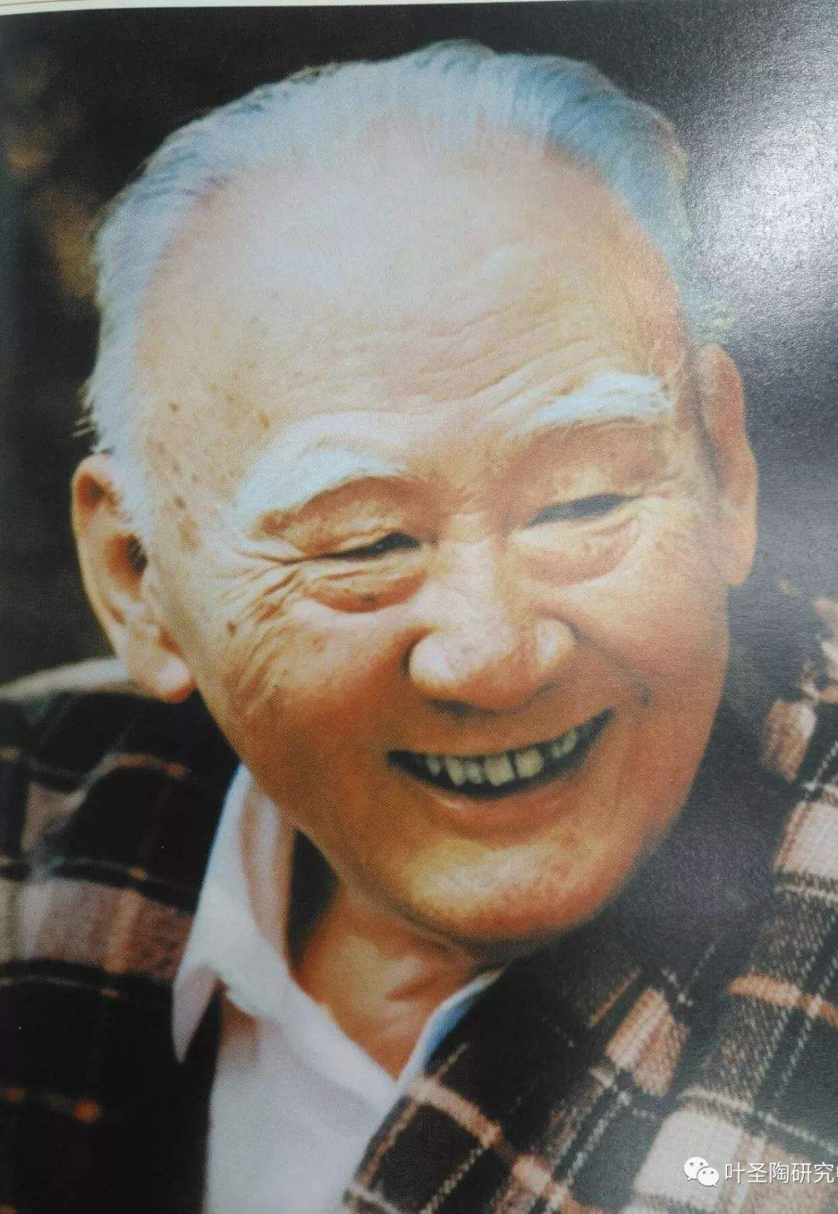
作者简介
叶至善(1918年——2006年)，江苏苏州人。曾任开明书店编辑。建国后，在多家出版社历任主编、副主任、社长等职务。
主要作品：
著有《失踪的哥哥》《花萼与三叶》《梦魇》《未必佳集》。

Slide 4
字词乐园
náng jí lòu jué xiàn yīn huō
窝囊 班级 露面 角色 羡慕 殷切 豁出去
piě
méi
kuī
hōng
zhuō
zá
撇嘴 倒霉 吃亏 哄堂大笑 笨拙 砸锅
事到临头 通情达理 头罩 至今 表演 排练

Slide 5
字词乐园
根据下列解释写出对应的词语。
1.露出脸面。指人物出现，为人们所看到。 （ ）
2.对未来的未知的某个时刻或者事物产生一种憧憬、向往。（ ）
3.事情已经落到头上，形容事情紧迫。 （ ）
4.用于对人的美好评价，指说话、做事讲道理，善解人意。（ ）
5.形容全屋子的人同时大笑。 （ ）
6.比喻办事失败。 （ ）
露面
期待
事到临头
通情达理
哄堂大笑
砸锅

Slide 6
整体感知
你喜欢这篇课文吗？课文讲了一件什么事？
我（谁）扮演一只大老虎（干什么）结果演砸锅了
小结：概括一件事要抓住主要人物、事情、结果。可以用上课文中的关键词。

Slide 7
整体感知
思考：
1.课文按_________顺序来写,请同学们边读边画出“我”心理活动的句子。
事情发展

Slide 8
整体感知
看着同班小朋友在台上又唱又跳，我……
老师挑选演员分派角色的时候，我……
演哥哥的小朋友笑话我不会豁虎跳演不好时，我……
老师鼓励我说演老虎不用豁虎跳时，我……
在老师指导我怎样演老虎时，我……
演哥哥的小朋友还是笑话我不会豁虎跳，演得窝囊时，我……
演出时，我听到台下一阵哄堂大笑时，我……
演完时，我……
演哥哥的小朋友又笑话我不会豁虎跳，我……
我至今还不明白……

Slide 9
整体感知
2.请用课文中的几个词语说一说演出前后“我”的几次心理变化。
（ ） （ ） （ ） （ ）
期待
自信
紧张
不明白

Slide 10
自主学习
读课文，认真完成课后的表格。
“我”的心情 | 原因
期待表演 | 想在台上露脸，获得大家的掌声。
充满自信
紧张、狼狈
老师的鼓励
等待上场；我演了一只窝囊的大老虎惹得台下哄堂大笑；戏演砸了，小朋友笑话我不会豁虎跳。
不明白
为什么没豁虎跳就不能扮老虎，就会惹起哄堂大笑呢？

Slide 11
自主学习
为什么演出的过程我“一点儿也记不起来了”，你有过紧张的时候吗？回想一下，你当时的心情是怎样的？
“我”上台表演时不够自信，十分紧张，注意力都放在卖力的表演上了，所以“一点儿也记不起来了”。

Slide 12
各抒所见
心理活动是指我们的心情和心里的想法，故事中的小作者把自己演出前后的心理活动变化写得丰富而生动。
喜怒哀乐都是我们心情，你能说出一些表示心情的词语吗？两字、三字、四字看谁说得多？
难过 后悔 快乐 激动 兴奋 得意 美滋滋
笑呵呵 闷闷不乐 垂头丧气 兴高采烈……

Slide 13
各抒所见
2.说一说：下面这些情况你遇到过吗？你的心情会是怎样的，又会想些什么？
试卷发下来了，我只考了86分，而且错的都是计算题，我……
放学路上，我…… 妈妈做了许多好吃的菜，可我……
妈妈问：“期中试卷发下来了吗？考了多少分？”
我……我慢吞吞地把试卷拿给妈妈，妈妈一看不禁皱起了眉头我心想……可没想到妈妈看了我一眼，并没有批评我，而是安慰我说：“这次没考好不要紧，自己找找原因，争取下次进步！”
听了妈妈的话，我心里……

Slide 14
课堂小结
生活中我们也会经历许许多多有趣的事情，不论是高兴的，还是难过的，不论是好事，还是傻事，无论是成功还是失败，都是我们最美好的回忆。平时同学们要多留心生活，把生活中发生的点点滴滴及时记下来。

Slide 15
课后作业
1.阅读一些与老虎有关的故事或搜集一些带“虎”字的成语。
2.有兴趣的同学可以画一幅老虎图，看谁画的最好，在教室里张贴出来。

Slide 16
感谢各位的聆听
语文 四年级 上册 配人教版
主讲人：PPT818
时间: xxx

